Slide 1
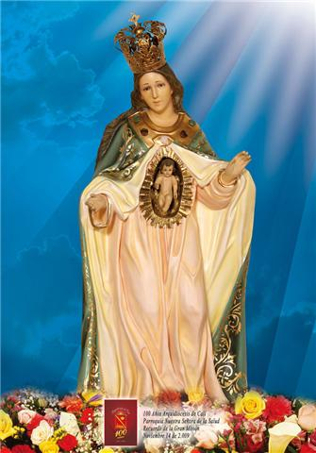
PARROQUIA
NUESTRA SEÑORA DE LA SALUD
II de Adviento
Preparad el camino del Señor, allanad sus senderos.
Todos verán la salvación de Dios.

Slide 2
CANTO DE ENTRADA
VEN SEÑOR
Ven, ven, Señor, no tardes, ven, ven que te esperamos ven, ven, Señor, no tardes ven pronto, Señor!
1. El mundo muere de frio el alma perdió el calor, los hombres no son hermanos, el mundo no tiene amor.
2. Envuelto en sombría noche, el mundo sin paz no ve. Buscando va una esperanza buscando Señor, tu fe.

Slide 3
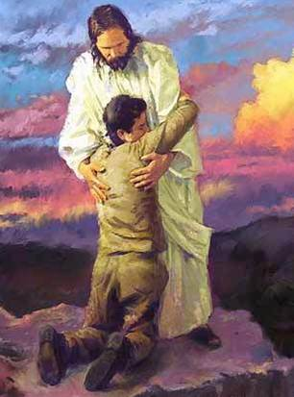
Hoy perdóname, hoy por siempre, sin mirar la mentira lo vacio de nuestras vidas, nuestra falta de amor y caridad.
Hoy perdóname, hoy por siempre aun sabiendo que he caído, que de ti siempre había oído, hoy regreso arrepentido vuelvo a ti, vuelto a ti, vuelvo a ti.

Slide 4
Lectura Del libro de Isaias (11, 1-10)
Juzgara a los pobres
con justicia.

Slide 5
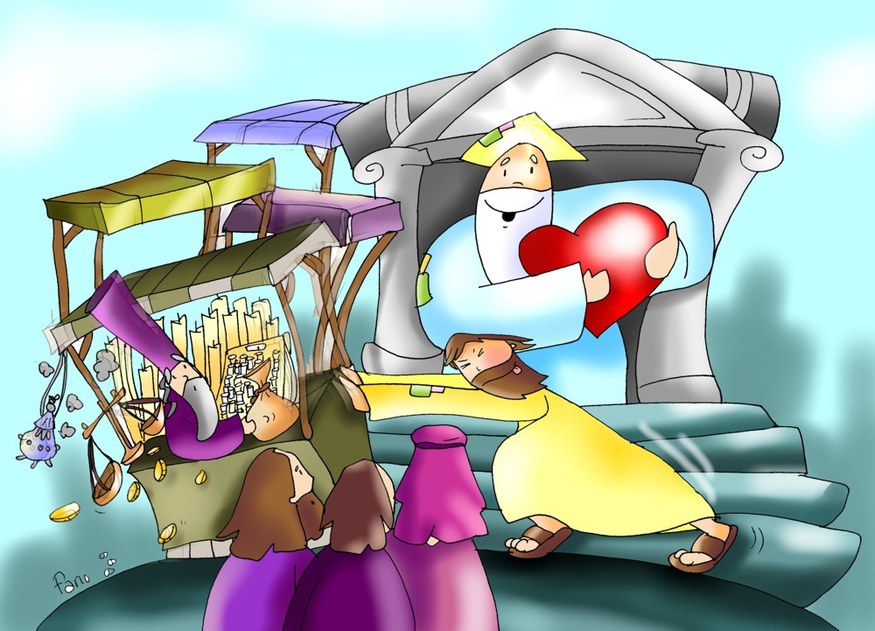
Al Salmo respondemos todos:
Que en sus días florezca la justicia, y la paz abunde eternamente.

Slide 6
Lectura De la Carta del apóstol san Pablo a los Romanos (15, 4-9)
Cristo salva a todos los hombres.

Slide 7
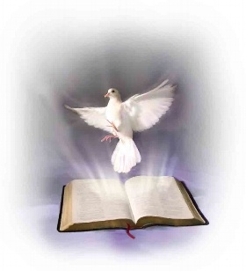
/Aleluya al Señor, aleluya/
Oh Señor que los pueblos te celebren.
Que los pueblos te aclamen todos juntos.
/Aleluya al Señor, aleluya/

Slide 8
Lectura del Santo Evangelio de nuestro Señor Jesucristo según san Lucas (12, 32 - 48)
Convertíos, porque esta cerca el reino de los cielos.

Slide 9
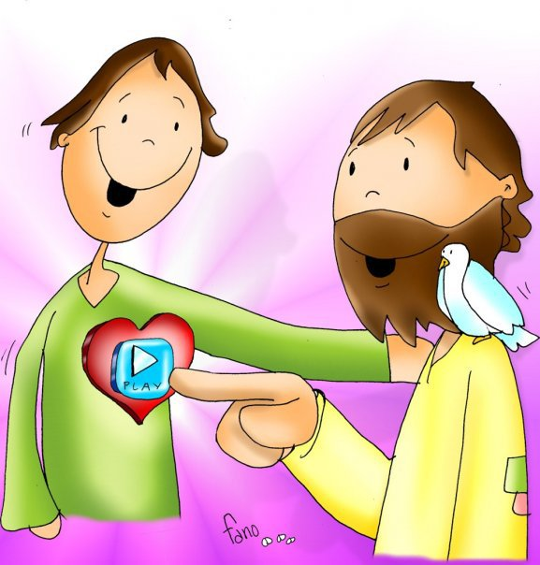
La invitación de Juan Bautista:
- Él prepara los caminos del Señor

Slide 10
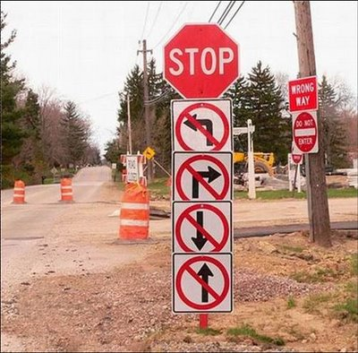
2. La predicación de los fariseos vs.
la de Juan Bautista (conversión)

Slide 11
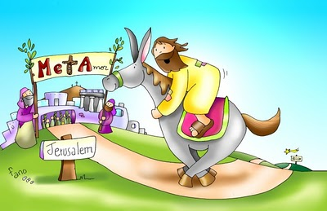
3. La meta de Jesús es Jerusalén: ¿Cuál es la nuestra?

Slide 12
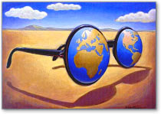

Slide 13
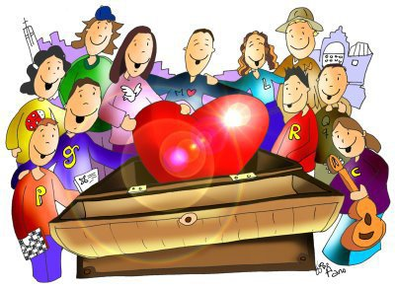
PREGUNTA PARA COMPARTIR DE A DOS
1. ¿CUÁL ES MI ACTITUD HOY: FARISEO O DE JUAN BAUTISTA?

Slide 14
Esta es nuestra fe. Esta es la fe de la Iglesia, que nos gloriamos de profesar en Cristo Jesús, nuestro Señor.

Slide 15
TODOS:
Muéstranos, Señor, tu misericordia.

Slide 16
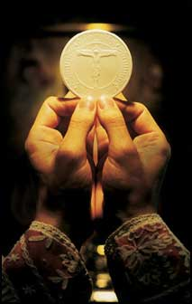
OFERTORIO
En este mundo que Cristo nos da, hacemos la ofrenda del pan, el pan de nuestro trabajo sin fin y el vino de nuestro cantar.
Traigo ante ti, nuestra justa inquietud: amar, la justicia y la paz.
Saber que vendrás, saber que estarás partiendo a lo s pobres tu pan(Bis)

Slide 17
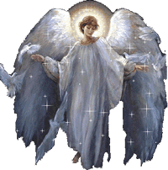
SANTO
Santo, Santo, Santo es el Señor.
Hosanna en las alturas
Bendito el que viene, en el nombre del señor.
En unión del coro de los ángeles en el cielo, te alaba el coro de tu iglesia en la tierra.
Hosanna en las alturas
Bendito el que viene, en el nombre del señor.

Slide 18
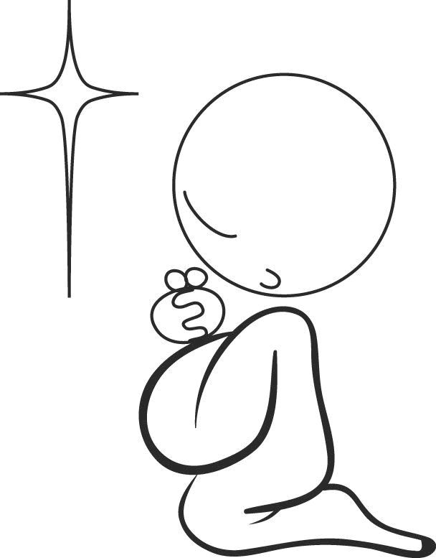
LLEGAMOS AL MOMENTO MÁS IMPORTANTE DE LA EUCARISTÍA
NOS PONEMOS DE RODILLAS

Slide 19
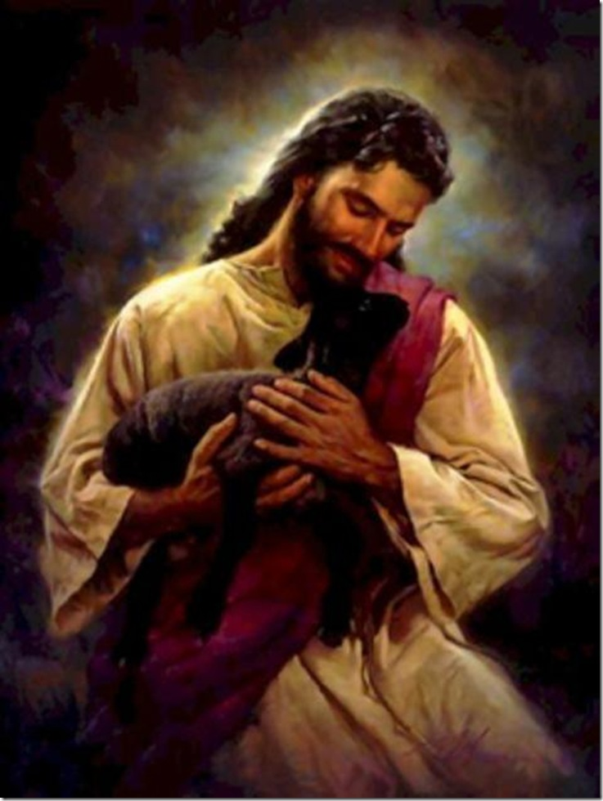
CORDERO
Cordero de Dios, que quitas el pecado
De este mundo, Ten piedad Señor, ten piedad.
Cordero de Dios, que quitas el pecado
Del mundo, Ten piedad Señor y danos la paz.

Slide 20
CANTO DE COMUNIÓN
Si no vienes Jesús, seguirán nuestros pecados (Bis) Como seremos los hombre una familia de hermanos, si desde el fondo del alma Señor, no nos amamos.
A ti se elevan hoy nuestras manos, nuestra pobreza te presentamos. Jesús que salvas, no tardes tanto, tu pueblo somos ya te esperamos.
Si tú no vienes Jesús, seguirán nuestros pecados (bis) como podremos los hombres a la verdad abrir paso, si de apariencias vivimos Señor, ilusionados.

Slide 21
3. si tu no vienes Jesús, seguirán nuestros pecados (bis) como podremos los hombres, dar a tu cruz un abrazo, si todo lo que nos duele Señor, lo rechazamos. Si no vienes Jesús, seguirán nuestros pecados (Bis) Como seremos los hombre una familia de hermanos, si desde el fondo del alma Señor, no nos amamos.

Slide 22
COMPROMISO
¿Orar en la semana por un necesitado y si puedes traer un mercado o regalo hazlo sin pensar demasiado?
La reflexión semanal: preparar el camino del Señor

Slide 24
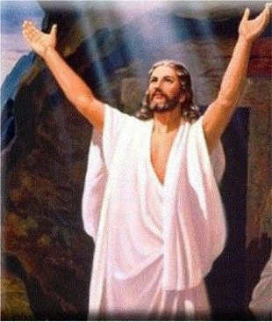
GRUPOS PARROQUIALES:
Alabanza 15 de diciembre: miércoles 7:30 p.m. (no tendremos el 8 Dic por ser festivo)
Grupo la gran misión: jueves 6:00 p.m.
Grupo música: (para ensayo de las novenas dic): viernes 6p.m
Lluvia de bendiciones 30 de diciembre con el padre Jorge Moya, 8:00 p.m.
¡TE ESPERAMOS!

Slide 25
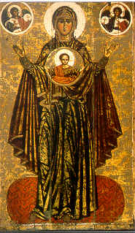
La Virgen María, Madre de Dios en adviento

Slide 26
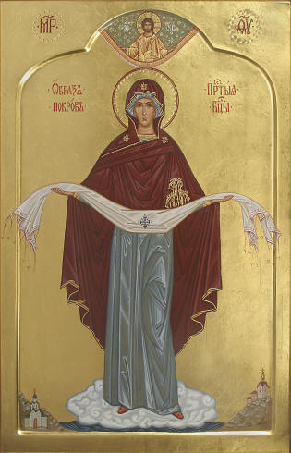
ADVIENTO: LA VENIDA DE LO NUEVO
“Nuestro Adviento no es una celebración de valores tradicionales meramente culturales, por grandes y dignos de perpetuación que sean. El adviento no es un mero retorno, una repetición, una renovación de lo antiguo. No puede ser el regreso a la infancia personal o social. La venida del Señor, que es lo mismo que Su “presencia”, es la venida de lo nuevo, no la renovación de lo viejo”.
Icono de la protección de la Santísima Madre de Dios escrita para el monasterio por un monje del Monasterio de las Cuevas en Kiev, Ucrania.

Slide 27
Alabanzas de la Madre de Dios
De la homilía de san Cirilo de Alejandría, obispo, pronunciada en el Concilio de Éfeso.

Slide 28
Te saludamos, santa y misteriosa Trinidad, que nos has convocado a todos nosotros en esta iglesia de santa María, Madre de Dios
Te saludamos, María, Madre de Dios, tesoro digno de ser venerado por todo el orbe, lámpara inextinguible, corona de la virginidad, trono de la recta doctrina, templo indestructible, lugar propio de aquel que no puede ser contenido en lugar alguno, madre y virgen, por quien es llamado bendito, en los santos evangelios, el que viene en nombre del Señor.

Slide 29
Te saludamos, a ti, que encerraste en tu seno virginal a aquel que es inmenso e inabarcable; a ti, por quien la santa Trinidad es adorada y glorificada; por quien la cruz preciosa es celebrada y adorada en todo el orbe; por quien exulta el cielo; por quien se alegran los ángeles y arcángeles; por quien son puestos en fuga los demonios; por quien el diablo tentador cayó del cielo; por quien la criatura, caída en el pecado, es elevada al cielo; por quien toda la creación, sujeta a la insensatez de la idolatría, llega al conocimiento de la verdad; por quien los creyentes obtienen la gracia del bautismo y el aceite de la alegría; por quien han sido fundamentadas las Iglesias en todo el orbe de la tierra; por quien todos los hombres son llamados a la conversión.

Slide 30
Y ¿qué más diré? Por ti, el Hijo unigénito de Dios ha iluminado a los que vivían en tinieblas y en sombra de muerte; por ti, los profetas anunciaron las cosas futuras; por ti, los apóstoles predicaron la salvación a los gentiles; por ti, los muertos resucitan; por ti, reinan los reyes, por la santísima Trinidad.
¿Quién habrá que sea capaz de cantar como es debido las alabanzas de María? Ella es madre y virgen a la vez; ¡qué cosa tan admirable! Es una maravilla que me llena de estupor. ¿Quién ha oído jamás decir que le esté prohibido al constructor habitar en el mismo templo que él ha construido? ¿Quién podrá tachar de ignominia el hecho de que la sirviente sea adoptada como madre?
Mirad: hoy todo el mundo se alegra; quiera Dios que todos nosotros reverenciemos y adoremos la unidad, que rindamos un culto impregnado de santo temor a la Trinidad indivisa, al celebrar, con nuestras alabanzas, a María siempre Virgen, el templo santo de Dios, y a su Hijo y esposo inmaculado: porque a él pertenece la gloria por los siglos de los siglos. Amén.
Oración
Perdona, Señor, los pecados de tus hijos y, ya que nuestras obras no pueden complacerte, concédenos la salvación por medio de la Madre de tu Hijo. Que vive reina contigo.

Slide 31
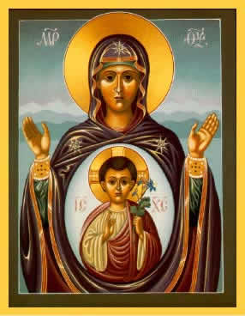
Iconos de adviento
LUCAS 2, 16ss: El evangelio hace referencia a la Madre de Jesús, que supo escuchar la Palabra de Dios.
Maternidad divina: Creer en su maternidad divina, por tanto, significar proclamar con certeza el infinito amor de Dios a los hombres, manifestado en la encarnación.
María, 1ª Discípula: ella llevó en su seno a Jesús Mesías y Señor, lo cuidó, lo educó y lo introdujo en las tradiciones del pueblo elegido, lo siguió con fe hasta la cruz y llegó a ser así la primera creyente del nuevo Israel.
Cuando en el año 431 el hereje Nestorio se atrevió a decir que María no era Madre de Dios, se reunieron los 200 obispos del mundo en Éfeso (la ciudad donde la Santísima Virgen pasó sus últimos años) e iluminados por el Espíritu Santo declararon: "La Virgen María sí es Madre de Dios porque su Hijo, Cristo, es Dios". Y acompañados por todo el gentío de la ciudad que los rodeaba portando antorchas encendidas, hicieron una gran procesión cantando: "Santa María, Madre de Dios, ruega por nosotros pecadores ahora y en la hora de nuestra muerte. Amén".
LA VIRGEN MARÍA MADRE DE DIOS
Theotokos: Madre de Dios (en griego). María fue dogmáticamente proclamada Theotokos en el Concilio de Efeso. 431A.D.
El opositor de esta doctrina, Nestorio, proponía en vez que María era Cristotokos (Madre del hombre Cristo) pero no Theotokos.

Slide 32
Madre de Dios, la Theotokos con su Hijo Jesús
5. Madre de Dios, literalmente traducido significa "El que dio Dios" o "el portador de Dios«, "Theotokos" es teológicamente más importante y mejor describe la importancia del papel de María.
6. "Es un verdadero derecho a la bendiga, oh Madre de Dios, siempre bienaventurada y purísima, y la Madre de nuestro Dios. Más honorable que los Querubines, e incomparablemente más gloriosa que los Serafines, sin mancha diste a luz a la Palabra de Dios. Es verdad Madre de Dios el magnificar". Divina Liturgia de San Juan Crisóstomo.
7. "Si uno no reconoce a María como Madre de Dios, es que está alejado de Dios. San Gregorio Nacianceno (Epist. 101) "El incensario de oro es la Virgen, y su agradable aroma es nuestro Salvador."

Slide 33
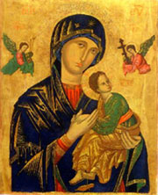
Madonna del Perpetuo Soccorso
No presenta a María como una joven delicada de ojos sumisos. Su mirada directa y sus rasgos firmes llaman nuestra atención. Quedamos impresionados por la apariencia poco realista de las figuras. Jesús tiene las dimensiones de un niño pequeño pero sus rasgos son de otro mayor. María y Jesús no forman parte de una escena, sino que están colocados sobre fondo dorado…Esta imagen fue pintada en el estilo bizantino de la Iglesia Oriental. El objetivo de este estilo no es el de presentar una bella escena o un personaje, sino el de transmitir un rico mensaje espiritual. Puesto que el artista trata de comunicar algo de orden celestial más que una realidad de este mundo, la imagen no es una pintura realista. La pintura bizantina es como una puerta. Ver una bella puerta es agradable pero ¿quién querría quedarse allí durante tiempo sin ver a dónde lleva? Queremos abrirla e ir más allá…solo es una realidad que tiene como objetivo el que se penetre por ella en un mundo nuevo.

Slide 34
¿Qué ves cuándo miras la imagen?
1. Ves a María porque domina la pintura y porque te mira directamente a los ojos - no mira a Jesús, no tiene la mirada fija en el cielo, tampoco mira a los ángeles que aletean sobre su cabeza. Te mira como para decirte algo muy importante. Sus ojos se muestran serios, incluso tristes, pero roban la atención.

Slide 35
2. María es una mujer importante, una mujer de autoridad, de cierto nivel. Está colocada sobre un fondo dorado, símbolo del cielo durante la Edad Media. Y va vestida de azul oscuro con franjas verdes y túnica roja. Azul, verde y rojo fueron los colores de la majestad. Solamente a la emperatriz se le concedía vestir con estos colores.

Slide 36
3. LA ESTRELLA SOBRE SU FRENTE
La estrella de ocho puntas sobre su frente probablemente fue añadida por un artista posterior para representar la idea oriental de que María es la estrella que nos conduce a Jesús. Para reforzar el simbolismo, se encuentra en el lado izquierdo, y sobre su tocado, una cruz ornamental de cuatro puntas en forma de estrella

Slide 37
4. Las letras sobre su cabeza la proclaman Madre de Dios (en griego).
Mirando la pintura entendemos que tiene el poder de interceder por nosotros en el cielo.
La mirada de María se fija en ti, pero tiene en brazos a Jesús. En los iconos bizantinos, María no es representada nunca sin Jesús porque Jesús ocupa el centro de la fe. También Jesús va vestido con colores reales. Solo el emperador podía vestir túnica verde, con una franja roja y con el brocato dorado que aparece en la pintura. Las iniciales griegas decoradas con una cruz, a la derecha del niño y de su aureola, proclaman que él es "Jesús, el Cristo".

Slide 38
5. LOS 2 ANGELES
Las figuras que aletean a ambos los lados de Jesús y de María - las letras griegas los identifican con los arcángeles Gabriel y Miguel - nos dan la respuesta. En lugar de arpas y trompetas de alabanza, dichos arcángeles van cargados con los instrumentos de la Pasión de Cristo.
A la izquierda, Miguel sujeta un asta con la esponja empapada en hiel, la que los soldados ofrecieron a Jesús sobre la cruz, y lleva también la lanza que traspasó su costado.
A la derecha, Gabriel sujeta la cruz y cuatro clavos.
Jesús ha entrevisto su suerte - el sufrimiento y la muerte que le aguardan. Aunque es Dios, también es humano y, como tal, tiene miedo ante su futuro terrorífico. Y acude a la madre que lo aprieta junto a sí en este momento de pánico, tal como estará cerca de él durante toda su vida y en la hora de su muerte. No puede ahorrarle el sufrimiento, pero puede expresarle su amor y confortarlo.

Slide 39
TAREAS DE LA SEMANA
1. TRAER UN SIGNO DE ADVIENTO
2. ADOPTAR UN SACERDOTE Y ORAR POR ÉL EN ADVIENTO

Slide 40
"Nuestra tarea es buscar y encontrar a Cristo en nuestro mundo tal y como es y no como podría ser. El hecho de que el mundo sea diferente de lo que podría ser no altera la verdad de que Cristo está presente en él, y que Su plan no ha fracasado ni cambiado: en efecto, todo se hará conforme a Su voluntad. Nuestro adviento es la celebración de esa esperanza. Lo que es incierto no es la "venida" de Cristo sino nuestra acogida a Él, nuestra docilidad y capacidad de salir a Su encuentro".

Slide 41
“El misterio de Adviento es un misterio de vaciamiento, de pobreza, de limitación. Debe ser así. De otro modo no podría ser un misterio de esperanza. El misterio de Adviento es un misterio de comienzo: pero también es el misterio de un fin. La plenitud del tiempo es el final de todo lo que todavía estaba incompleto, todo lo que todavía era parcial. Es el cumplimiento en unidad de todo lo que era fragmentario. El misterio de Adviento en nuestras vidas es el comienzo del fin de todo lo que en nosotros no es todavía Cristo. Es el comienzo del fin de la irrealidad”.

Slide 42
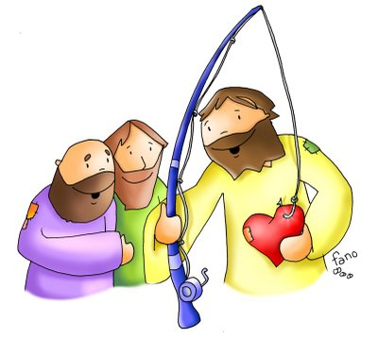

Slide 43
ADVIENTO: ETERNIDAD Y TIEMPO
«Adviento, para nosotros, significa aceptación de ese comienzo totalmente nuevo. Significa una disposición para hacer que la eternidad y el tiempo se encuentren no sólo en Cristo sino en nosotros, en el Hombre, en nuestra vida, en nuestro mundo, en nuestro tiempo. Si hemos de entrar en el comienzo de lo nuevo, debemos aceptar la muerte de lo viejo. El comienzo, pues, es el fin. Hemos de aceptar el fin, antes de poder empezar. O más bien, para ser más fieles a la complejidad de la vida, hemos de aceptar el final en el comienzo, ambos juntos". Thomas Merton

Slide 44
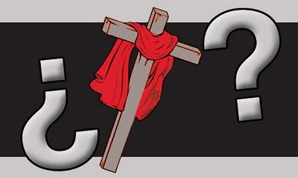

Slide 45
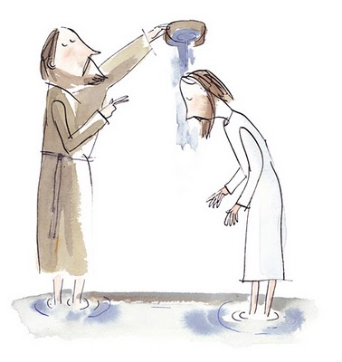

Slide 46
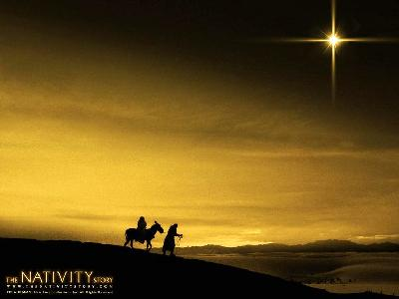

Slide 47
